Slide 1

Повторить
Даты:
1919-1924
1925-1927
1928
1927-1937
7.11 .1931
1931
1937
Личности:
Сунь Ятсен
Чан Кайши
Мао Цзедун
В. Блюхер
Понятия:
Движение 4 мая
Гоминьдан
КПК
НРА
Северный поход
Великий поход

Slide 2
ИНДИЯ

Slide 3
ЗНАТЬ
1.Подъём национально-освободительного движения в 1918-1922 гг.
2. Идеология гандизма
3. Соляной поход
4. Конституция 1935 г.
5. Индия в годы Второй мировой войны
6. Культура и образ жизни индийцев

Slide 4

Составить логическую цепочку событий и объяснить её
Помощь Индии метрополии в годы Первой мировой войны
«Амритсарская бойня»

Slide 5
Составить логическую цепочку событий и объяснить её
Помощь Индии метрополии в годы Первой мировой войны
Требования передачи власти народу
Разочарование
Проект реформ
Чрезвычайные полномочия англичанам
Массовое возмущение индийского народа
«Амритсарская бойня»

Slide 6
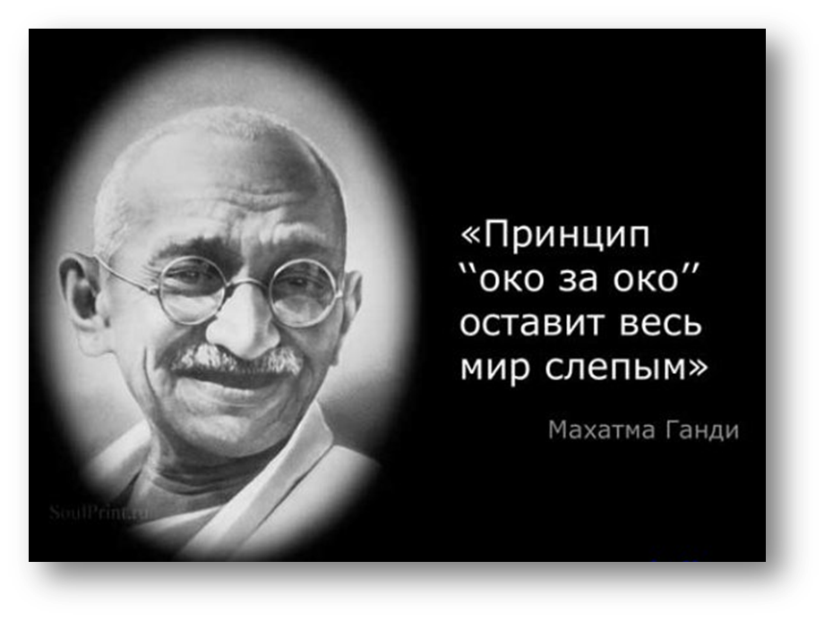
Свобода ничего не стоит, если она не включает в себя свободу ошибаться.
Живи будто завтра умрешь, учись будто будешь жить вечно.
Если желаешь, чтобы мир изменился, - сам стань этим изменением.
Трус не способен проявить любовь, это прерогатива храброго.
Я знаю только одного тирана, и это тихий голос совести.
Обманщик в конечном счете обманывает самого себя.
Сначала тебя игнорируют. Потом над тобой смеются. Потом с тобой борются. Потом ты побеждаешь.
Мохандас Карамчанд Ганди

Slide 7
Ахимса | Сарводайя | Сатьяграха
ГАНДИЗМ
общество
всеобщего
благоденствия
ненасильственное сопротивление
ненасилие
страдание
самопожертвование
сила любви
равенство каст
демократия
предоставление равных прав всем индийцам
бойкот английс-
ких товаров
закрытие мага-
зинов и т.п.

Slide 9


Slide 10
1935 год
Мусульманская Лига
Мухамед Али Джинна

Slide 11


Slide 12
Рабиндранат Тагор
Джавахарлал Неру

